Slide 1

BATU GUNTING KERTAS
GAME
By Kelompok P :
Maharani Ayu S
Dinda Natalia R

Slide 2

Apasih permainan
Gunting Batu kertas itu?
Dilakukan oleh 2 pemain
Menggunakan jari

Slide 3

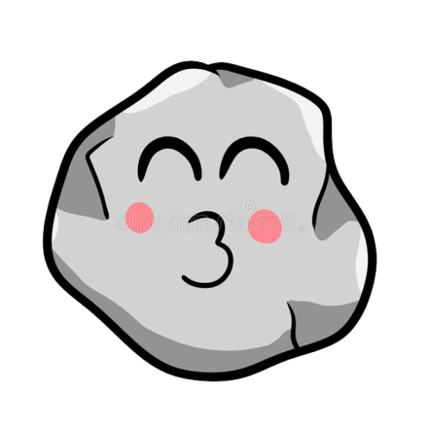
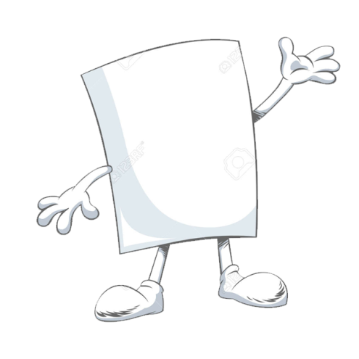
vs
vs
vs

Slide 4
MODULE : random
randint
MODUL : enum
INTenum

Slide 5
